Slide 1
Интеллектуально-развлекательная игра для первоклассников «Эрудиты»

Slide 2
Весёлая математика
Грамотейка
Эти забавные животные
Мульти- пульти
10
20
30
40
50
60
70
10
20
30
40
50
60
70
10
20
30
40
50
60
70
10
20
30
40
50
60
70

Slide 3
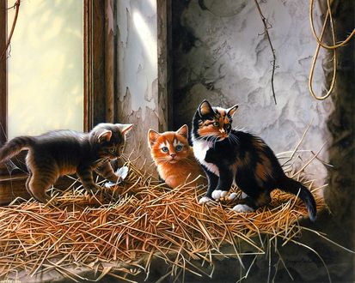
1.1.
Сидят три кошки, против каждой кошки по две кошки.
Много ли их?

Slide 4
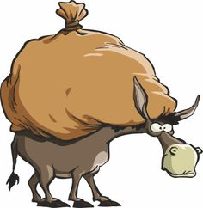
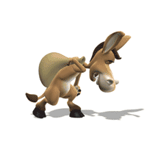
1.2.
Один ослик нёс 12 кг муки, в мешке не более его головы, а другой – 12 кг шерсти, из-за которой не видно было ослика. У кого поклажа тяжелее?
12 кг = 12 кг

Slide 5
1.3.
Лестница состоит из 17 ступенек. На какую ступеньку надо встать, чтобы быть на середине лестницы?
8
7
17
6
16
5
15
4
14
3
13
2
12
1
11
10
9
8
7
6
5
4
3
2
1

Slide 6
1.4.
У нас очень дружная семья: у семи братьев по одной сестрице. Сколько всего детей?

Slide 7
1.5
Пошли на охоту два сына и два отца. Убили трех зайцев. Возвращаясь, каждый нес по зайцу. Могло ли так случиться?
отец
отец
сын
сын

Slide 8
1.6. -Вот вам 3 таблетки, - сказал врач. –Принимайте их через каждые полчаса.
На какое время хватит прописанных доктором таблеток?
1 т. 2 т. 3 т.
30 минут 30 минут
1 час

Slide 9
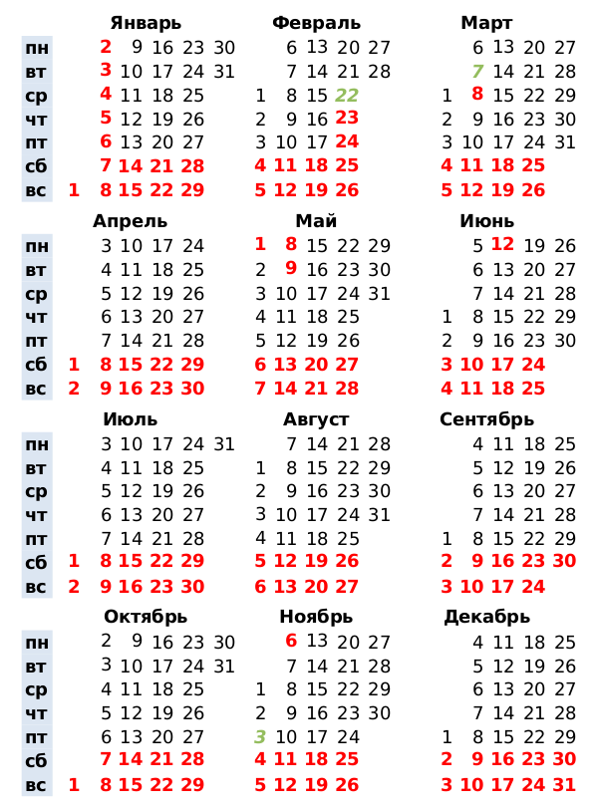
1.7.
Сколько месяцев в году содержат 30 дней?
февраль28 - 29
11 месяцев

Slide 10
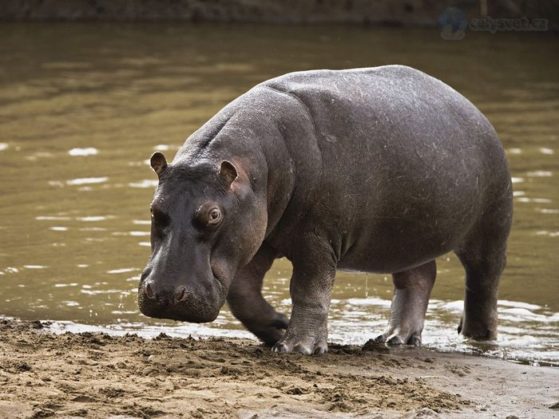
3.1. Слово «гиппо» в переводе с латинского языка означает «лошадь». Название какого животного переводиться как «речная лошадь»?
гиппопотам
бегемот

Slide 11
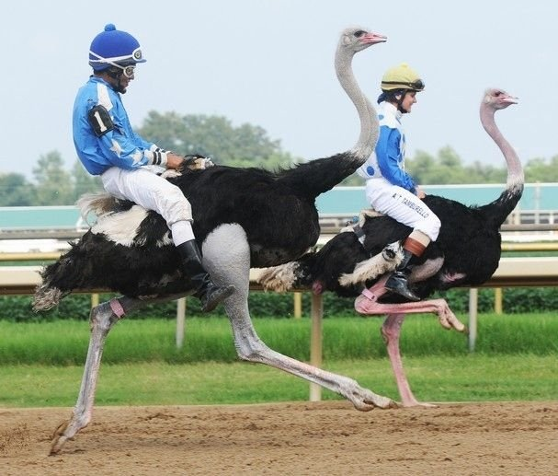
3.2. В Африке существуют соревнования по скачкам на этих огромных птицах. Назовите их.
страусы

Slide 12
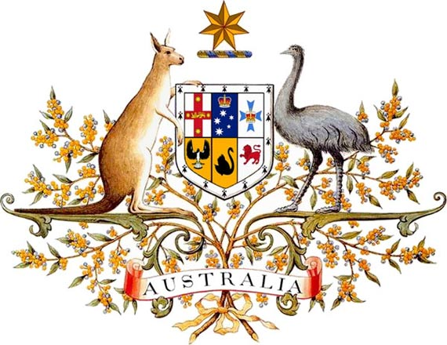
3.3 Этот великолепный прыгун, способный одним прыжком перепрыгнуть на 9 – 12 метров, наряду со страусом эму изображён на гербе Австралии. Кто это?
кенгуру

Slide 13
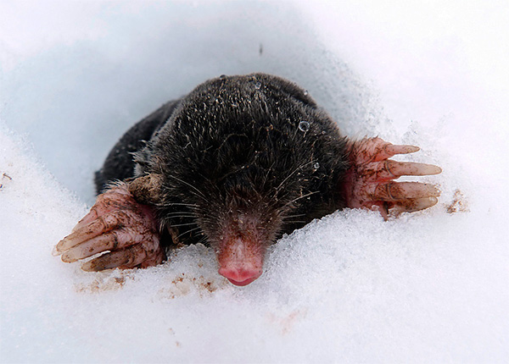
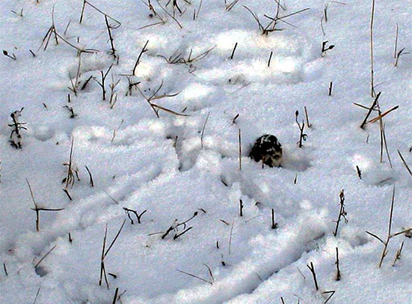
3.4. Все знают, что кроты роют ходы под землёй. А вот зачем они роют ходы зимой в снегу?
Кроты роют ходы зимой в снегу для вентиляции воздуха по землёй.

Slide 14
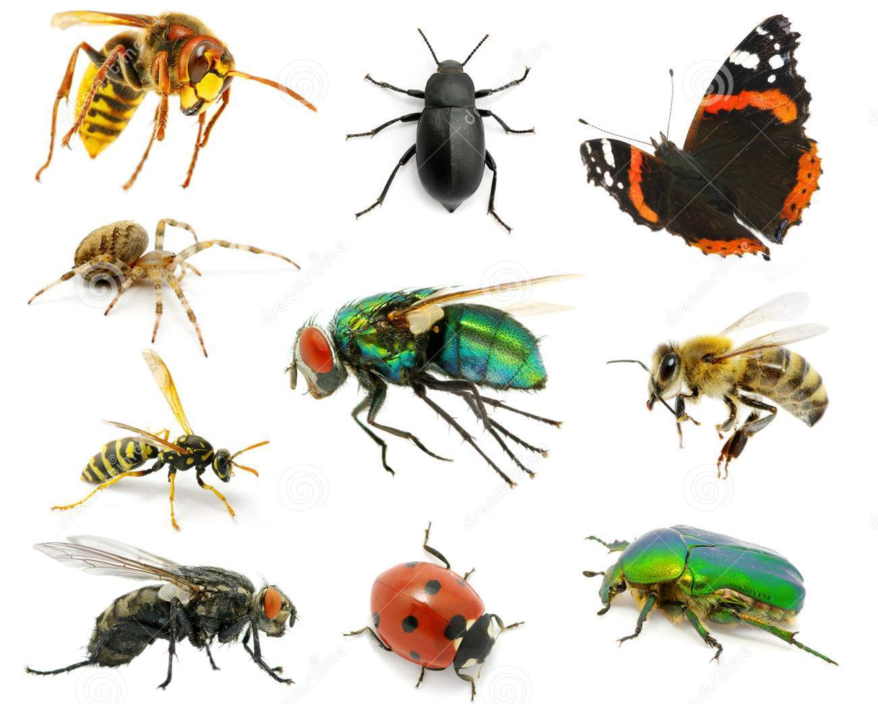
3.5. На нашей планете существует огромное множество различных животных: млекопитающие, рыбы, насекомые, птицы, рептилии. А каких из них больше всего? ,
Насекомых – их около 300 000 видов.

Slide 15
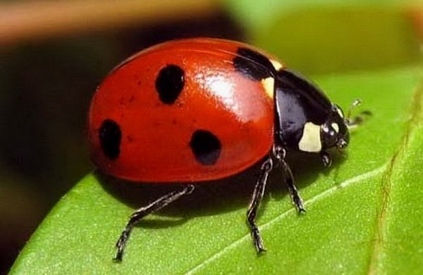
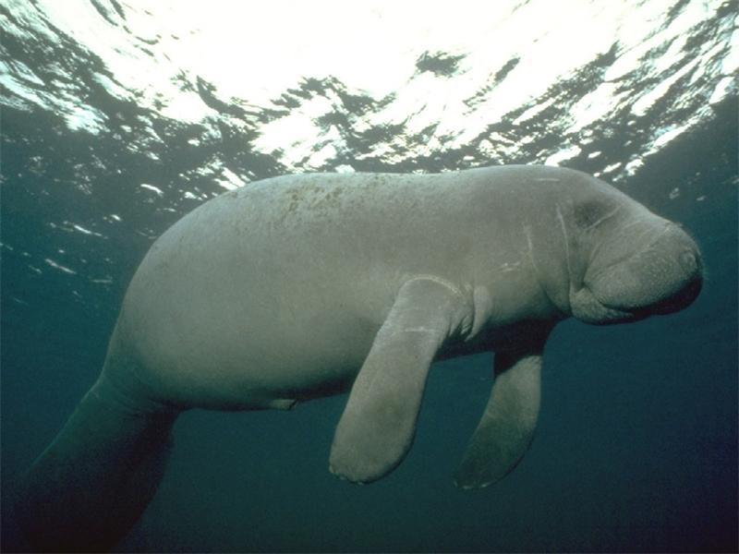
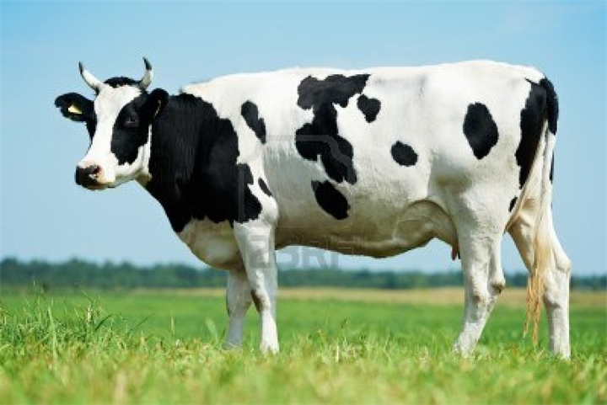
3.6. Насекомое, морское ластоногое, крупный рогатый скот, а название одно. Назовите всех.
божья коровка
морская корова
корова

Slide 16
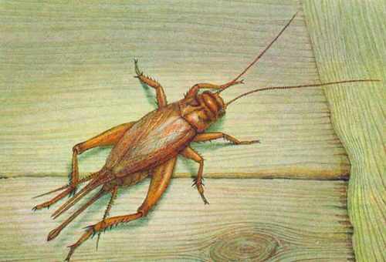
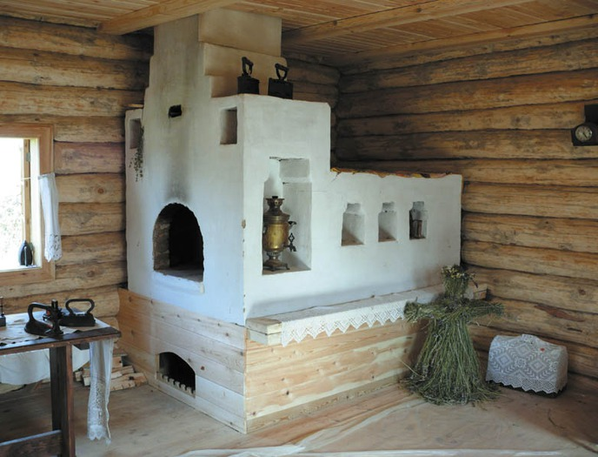
3.7. Кого в старину на Руси называли «запечным соловьём»?
сверчок

Slide 17
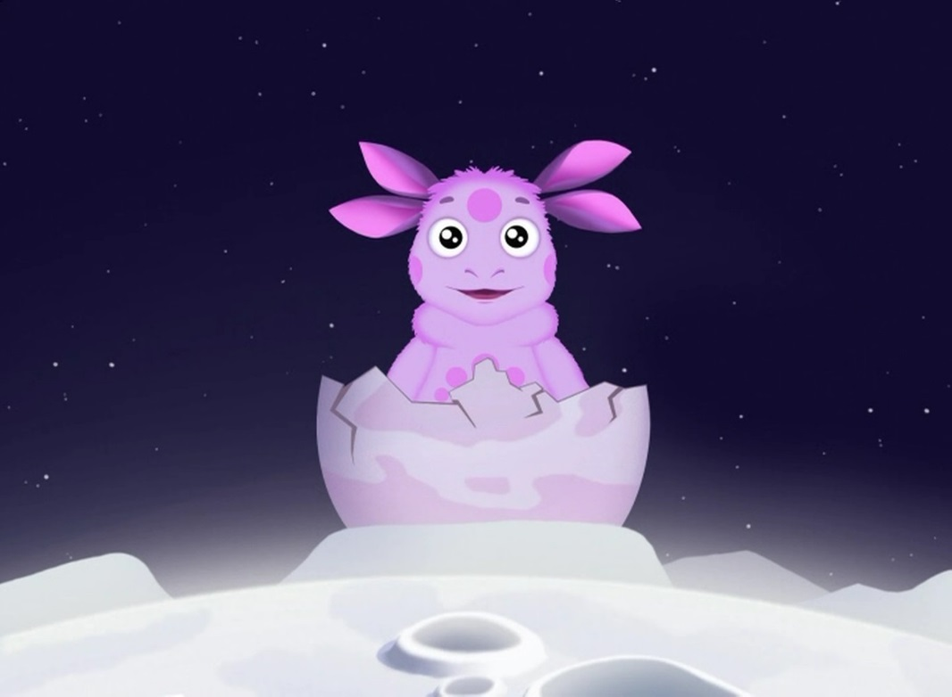
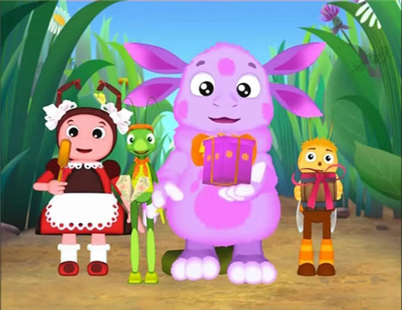
4.1. Этот мультипликационный герой родился на Луне, а потом очутился на Земле.
Лунтик

Slide 18
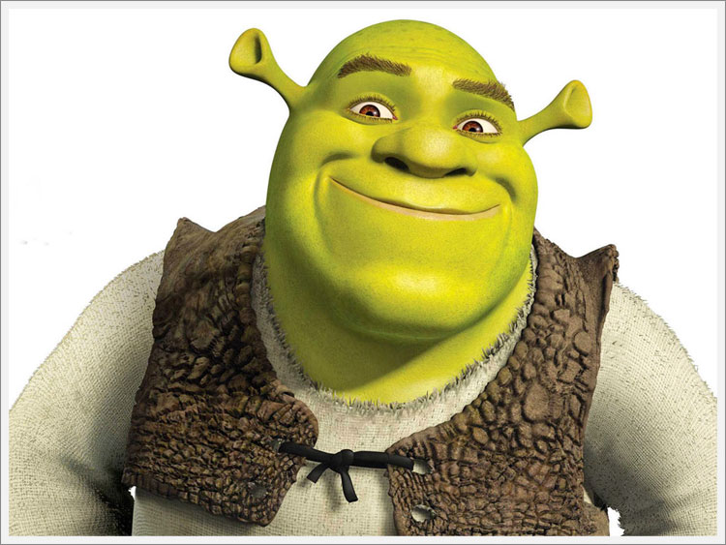
4.2. Какой цвет кожи у мультипликационного героя Шрэка?
зелёный

Slide 19
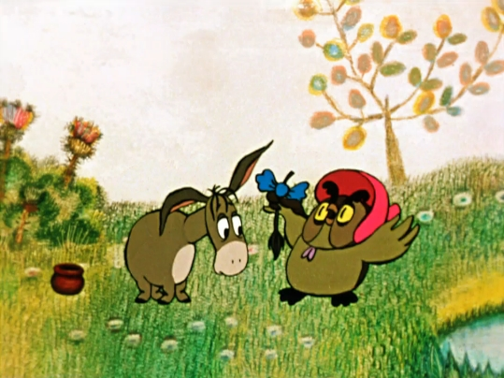
4.3. Что подарила Сова ослику Иа-иа?
хвост

Slide 20
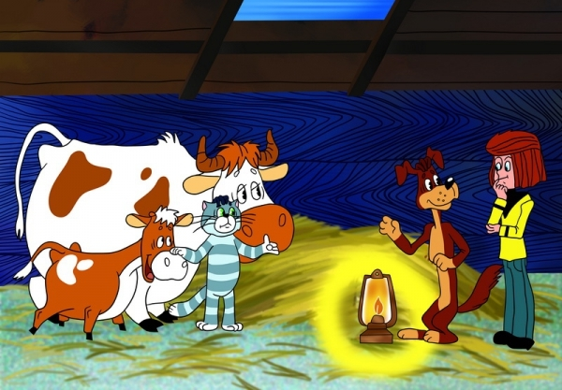
4.4. Каким именем назвали Матроскин и Шарик новорожденного телёнка?
Гаврюша

Slide 21
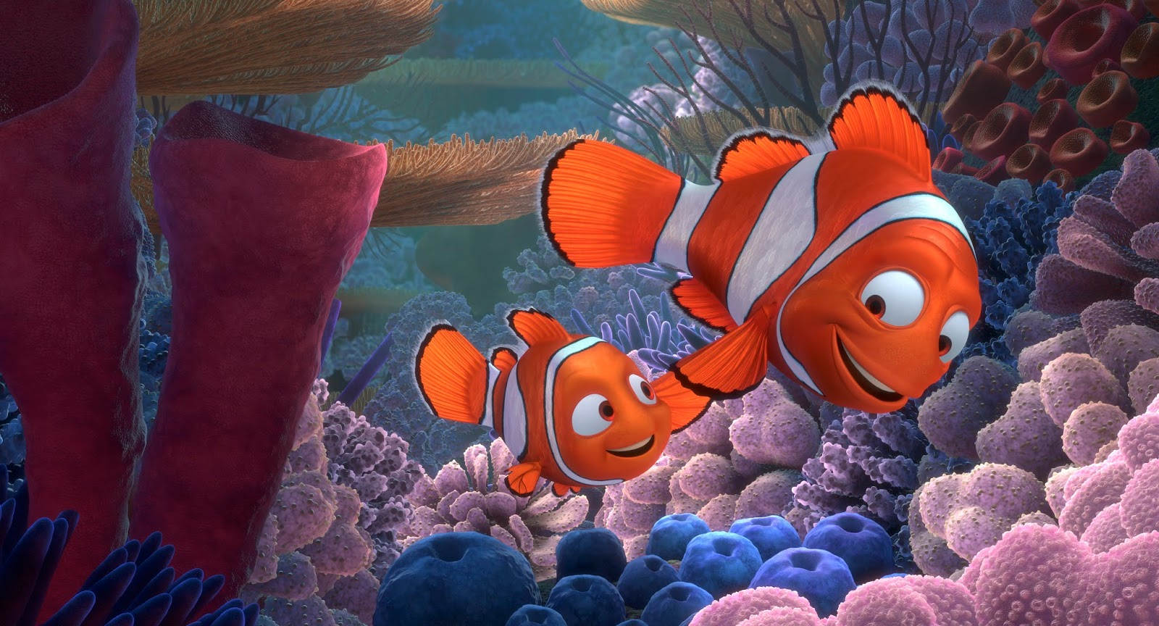
4.5. Главными героями какого полнометражного мультфильма являются рыбы-клоуны - папа и сын?
«В поисках Немо»

Slide 22
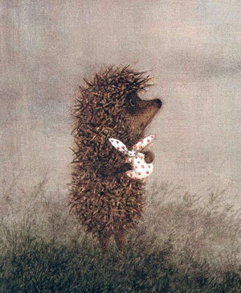
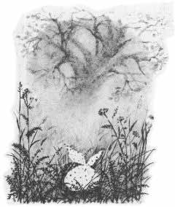
4.6. Что потерял Ёжик в тумане?
узелок

Slide 23
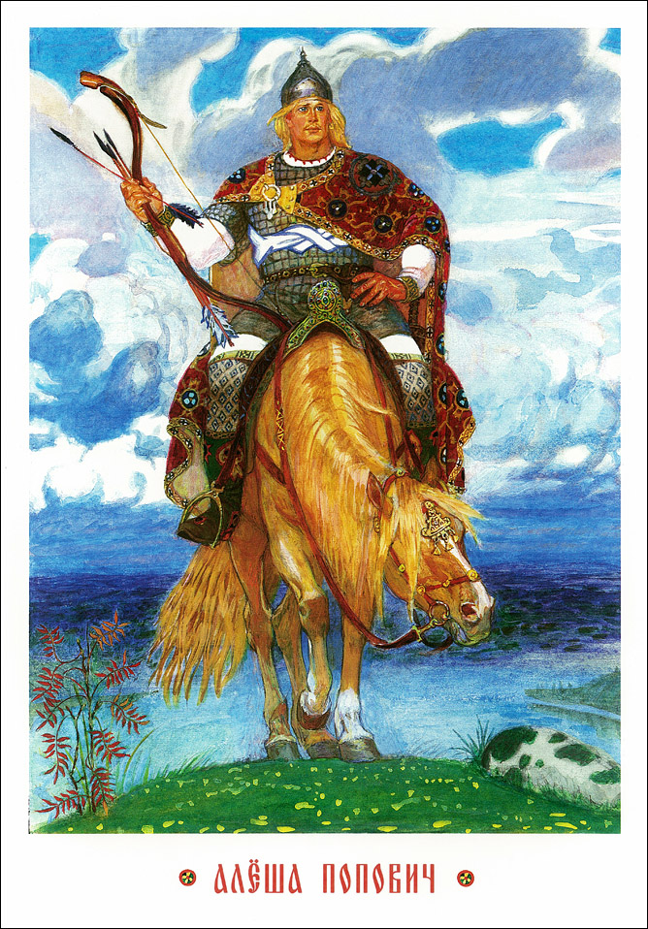
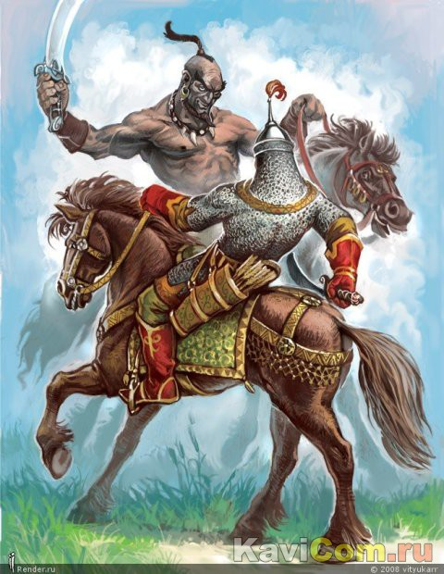
4.7. В мультфильме этот былинный богатырь ищет золото, похищенное из Ростова Тугариным Змеем. Назовите богатыря.
Алёша Попович

Slide 24
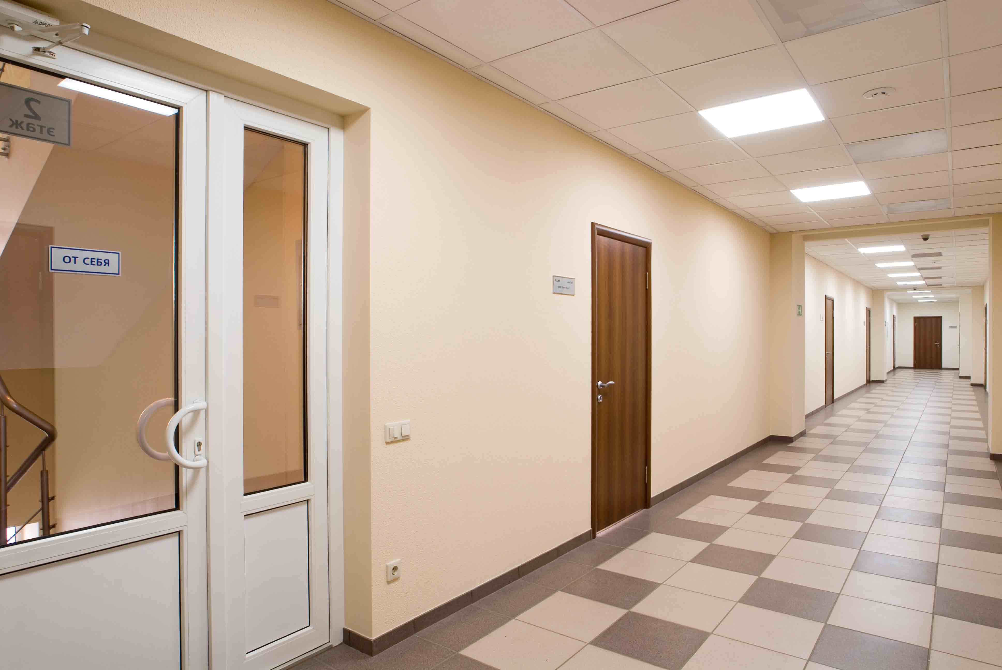
2.1. Грамматическая арифметика:
КОРЬ – Ь + ИДОЛ – Л + Р =
КОРИДОР

Slide 25
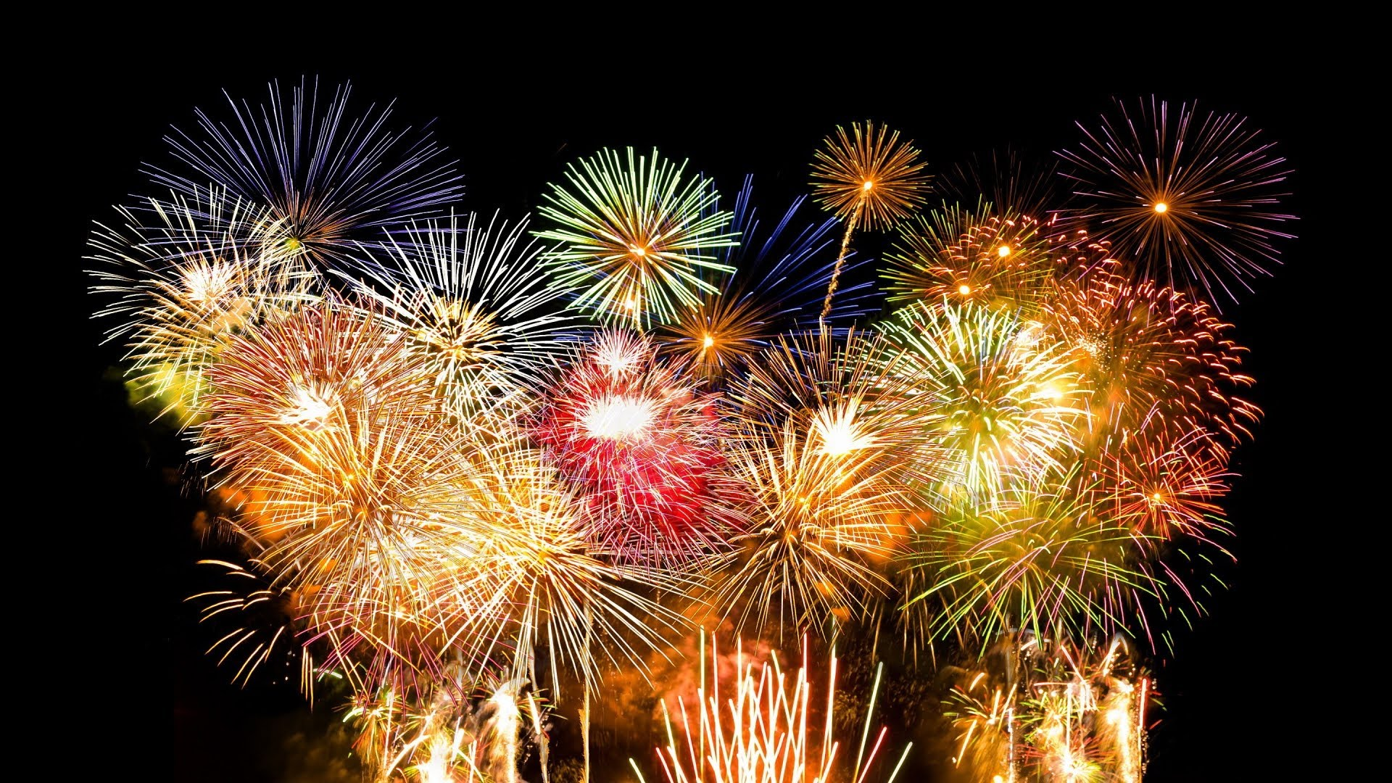
2.2. Загадка:
Вдруг из чёрной темноты
В небе выросли кусты.
А на них то голубые,
То красные, то золотые
Распускаются цветы Небывалой красоты.
САЛЮТ

Slide 26
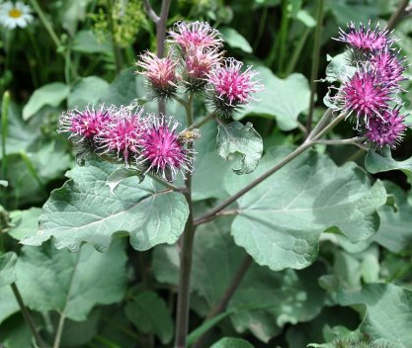
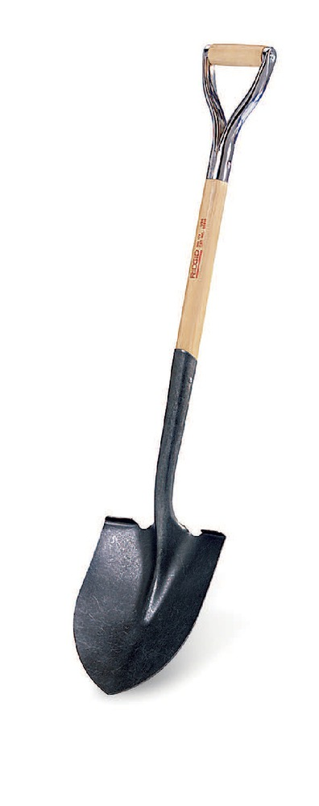
2.3. Древнее слово лоп означало широкий плоский лист, от него образовалось название растения лопух. А как называется садовый инструмент, название которого происходит от этого слова?
лопух (репейник) лопата

Slide 27
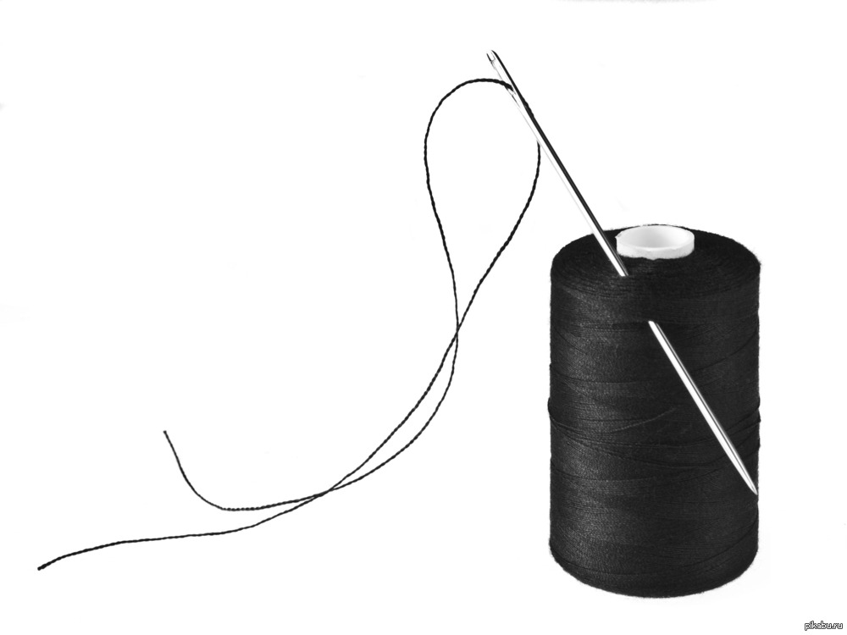
2.4. Анаграмма:
поменяйте порядок букв в слове так, чтобы получилось новое слово:
ЛОГИКА
ЛОГИКА - ИГОЛКА

Slide 28
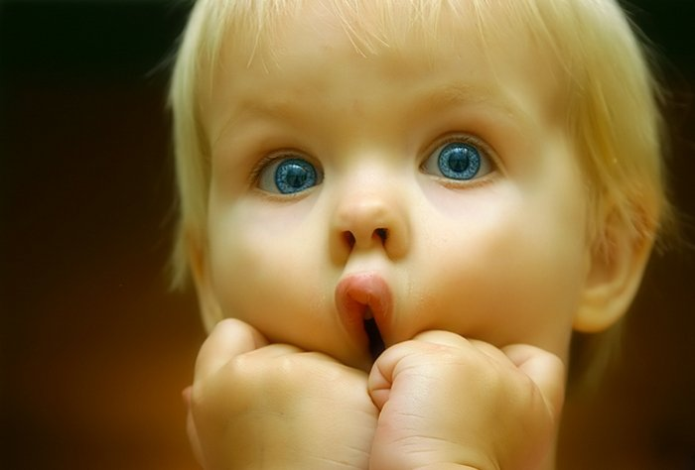
2.5. Афоризм (устойчивое выражение): что значит
«как снег на голову»?
неожиданно, внезапно

Slide 29
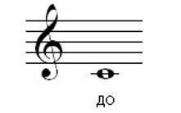
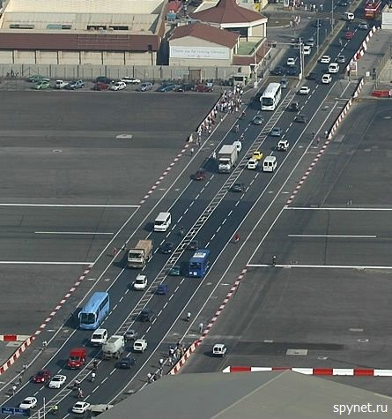
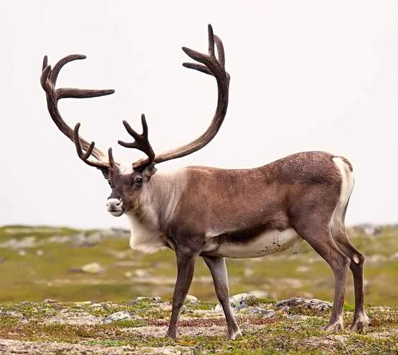
2.6. Шарада:
Начало слова – нота,
Потом – оленя украшенье.
А вместе – место оживлённого движенья.
до + рога = дорога

Slide 30
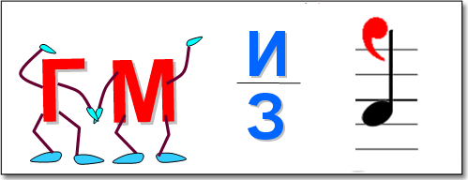
2.7. Разгадайте ребус:
Г и М на З И ЛЯ – Л = Я
ГИМНАЗИЯ

